Slide 1


Slide 2
GÜVENLİ TURİZM
27 Mayıs 2025
Prof. Dr. Zerrin Toprak, Karaman
Bkz: Corporate social responsibilities of stakeholders in terms of secure tourism at disasters and sustainable tourism governance (2017)
https://dergipark.org.tr/tr/pub/jttr/issue/29610/317665

Slide 3
Bilimsel Etkileşim Uygulamaları /"Scientific Interaction Practices"
Turizm, Tarım gibi önemli ve karmaşık konuların halkla paylaşılması söz konusu olduğunda giderek daha da önemli hale gelen "Bilimsel Etkileşim Uygulamaları" terimiyle başlayalım.
Bu terim, bilim insanları tarafından ilgili grupları (paydaşları) ve vatandaşları ilgilendiren bilimsel veya teknik konularla ilgili yapılan her türlü iletişimi kapsamak için kullanılır. Bu yaklaşımın katılımcı demokrasiyi gerektirdiğine şüphe yoktur.

Slide 4
GÜVENLİ TURİZM VE RİSK YÖNETİMİ
(Hüseyin Aras, 2017, MAKALE - 2017 - Türkiye’de Turizm Güvenliği Sorunu Hitit Üniversitesi Sosyal Bilimler Enstitüsü Dergisi 10(1):585-610)
Hırsızlık, gasp, dolandırıcılık, cinsel taciz, fuhuş, kış aylarında yollarda buzlanma, trafik kazası, balon kazası, boğulma, yaralama, öldürme, korsan taksicilik, mülteciler, sokaktaki çocuklar, başıboş köpekler, turistlere yönelik milliyet temalı nefret saldırıları, tarihi eser kaçakçılığı, sigara ve sahte içki kaçakçılığı, uyuşturucu kaçakçılığı, terörizm vb. Türkiye’de turistlere yönelebilecek olan risklerdendir. Ancak bu risklerden her biri Türkiye’nin her turizm bölgesinde aynı biçimde, şiddette ve yoğunlukta gerçekleşmez.

Slide 5
GÜVENLİ TURİZM VE RİSK YÖNETİMİ :Antik Yunan filozoflarından Sokrates (MÖ 469-MÖ 399), “Bir şeyi daha iyi kullanmak için onunla ilgilenmemiz gerekir” derken, Aristo (MÖ 384–MÖ 322) ise; “Bir şeyi bilmemiz için varlık nedenini ortaya koymak gerekliliğini” sorgulamıştır.
“MODUS OPERANDİ”
Gereklilikler şunlardır: (1) eyleme dönüştürülebilir bilginin ortak yaratılması, (2) güvenli alanlar oluşturulması, (3) güç yapılarına meydan okunması ve ortaya çıkan gerilimlerin yönetilmesi, (4) sistemsel sinerjilerin şekillendirilmesi ve (5) kalın çizgilerden kaçınılması
Bu gereklilikler birlikte bir modus operandi oluşturur; Modus operandi (çoğulu modi operandi), bir kimsenin çalışma yöntemi veya alışkanlığını tanımlamakta kullanılan Latince bir deyim.
Kriminoloji ve kriminalistik terminolojisinde, "vakanın oluş şekli" veya "failin yöntemi" anlamlarına gelir.
Turizmde dönüşümsel sürdürülebilirlik üzerine etki odaklı, uygulamaya yönelik araştırmalar için birleşik bir temel sağlayan kolektif olarak düşünme ve hareket etme biçimi.

Slide 6
Turizm ve GÜVENLİ TURİZM : https://turkiyeturizmansiklopedisi.com/guvenli-turizm
Dünya Turizm Organizasyonu (UNWTO) TURİZMİ, "Turizm, insanların kişisel veya ticari/mesleki amaçlarla olağan çevreleri dışındaki ülkelere veya yerlere hareketini içeren ,bir yıldan az, sosyal, kültürel ve ekonomik bir olgu” (UNWTO ) unsurlarıyla ilişkilendirerek tanımlamıştır.
GÜVENLİ TURİZM: Turistin seyahatini hedeflediği mekânda, gerekli imkân ve araçlarla, ortamın güvenli hale getirilerek emniyetinin sağlandığı turizm faaliyetleridir.
GÜVENLİ TURİZM YÖNETİMİ; turistin seyahatini hedeflediği mekânda, gerekli imkân ve araçlarla ortamın güvenli hale getirilerek, emniyetinin sağlandığı turizm faaliyetlerinin, planlamadan kontrole kadar olan yönetimidir

Slide 7
Turistik bir destinasyon için başarı veya başarısızlık;
-ziyaretçiler için emniyetin/imkan,araç,personel (security) &
-güvenli bir ortamın (safe place/environment)
SAĞLANMASI /SAĞLANAMAMASI

Slide 8
GÜVENLİK NEDİR ?
Güvenlik kavramı, aniden veya yavaş meydana gelebilecek bir olgudur.
ekonomik, siyasi ve doğaya bağlı nedenlerle ortaya çıkar ve
gündelik hayatın akışını tehdit eder.

Slide 9
Güvenlik ile ilgili konular nelerdir?
Mevcut koşullara göre:
topluluk güvenliği,
Kamu güvenliği, siyasi güvenlik, siber güvenlik/ e-güvenlik ,tehditleri, sağlık tehditleri, insan güvenliği tehditleri, kıyı-deniz yükselmesi, şiddetli rüzgarlar fırtınalar , afetler , çevre güvenliği, yasal koruma, vb.
Bu konu, insan güvenliğinin genel teması içindeki temel unsurlarıyla incelenmektedir.

Slide 10
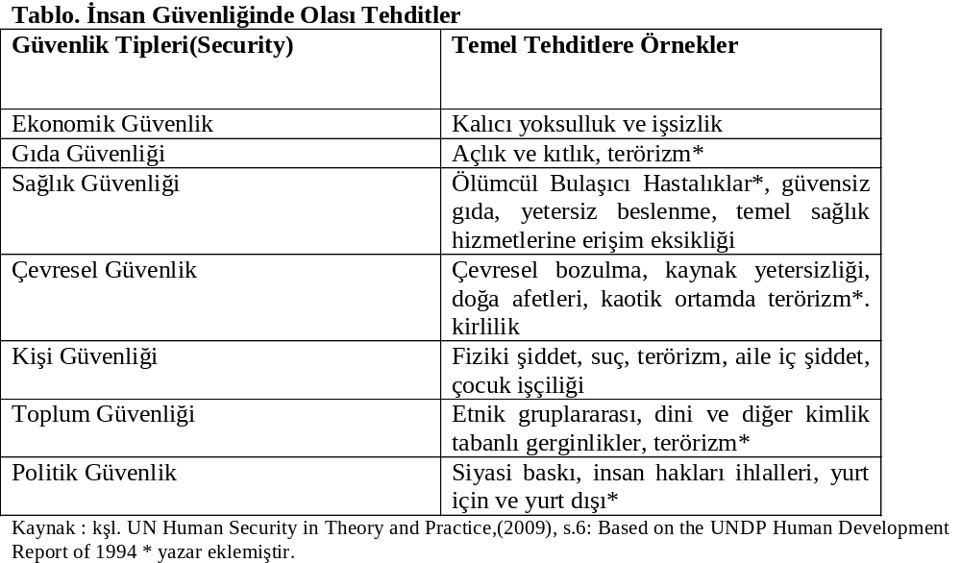

Slide 11
Birleşmiş Milletlerin, ortak hedefleri esas itibariyle turizm ile de bağlantılı, 5 kilit alanı içermektedir;
(1) Kapsayıcı ve sürdürülebilir ekonomik büyüme;
(2) Sosyal kapsayıcılık, istihdam ve yoksulluğun azaltılması;
(3) Kaynak verimliliği, çevre koruma ve iklim değişikliği; (4) Kültürel değerler, çeşitlilik ve miras;
(5) Karşılıklı anlayış, barış ve güvenlik.
Aslında bütün bu değerler daha 1990’lı yılların başında Birleşmiş Milletler raporunda esasen güvenlik başlığı altında dikkate alınmıştır.

Slide 12
Turizm Yönetimi ve Politikasındaki yeni yaklaşım
Sürdürülebilir Kalkınma: Bugünkü ve gelecekteki ekonomik, sosyal ve çevresel etkilerin dikkate alınması,
Rekabet: Turizm piyasası ile ilgili verilerin toplanması ve rekabet edilebilirlik analizleri, turizm destinasyonunun belirlenmesi, stratejik rehberlik hizmetlerinin sağlanması,
Yenilikler ve Yatırımlar: Kalkınma gündemindeki hedeflerin dikkate alınarak yenilik ve yatırım kararlarında yerel toplulukları da dikkate alan kapsayıcılığın sağlanması,
Etik, Kültürel ve Sosyal Sorumluluk: Turizmin küresel etik kurallarının dikkate alınarak uygulanması,
Teknik İşbirliği: Üye devletlerin özel ihtiyaçlarının karşılanmasında sosyo-ekonomik büyüme ve istihdam yaratarak yoksulluğun azaltılmasında itici güç olması ve bu konuları kapsayan teşvik edici çabalarda bulunması,
İstatistik Çözümlemeler : Ekonomik, demografik, sosyal ve doğa–çevresel duruma ilişkin verileri toplayarak yönetime ve halka hizmet etmek için demokratik bir toplumun bilgi sisteminin işletilmesi,

Slide 13
Günümüzün temel turizm ilkelerini etkileyen unsurlar
i) Doğa /Çevrenin insan kaynaklı olsun olmasın bozulmadan korunması ve yozlaşmanın engellenmesi
ii) Kültürel bütünlük, ekolojik süreçler, biyolojik çeşitlilik ve kaliteli yaşam sürdürmenin önemi,
iii) Bireylerin; bugün ve gelecekte ekonomik, sosyal ve estetik ihtiyaçlarını karşılayacak şekilde destinasyonun yönetimini gerçekleştirmektir.
Terör sözcüğü açıkça telaffuz edilmese de bugün bu kriterlerin hepsini kapsayacak şekilde genişletilmiş güvenlik kavramı eklenmiştir. Hedeflenen bu ilkeler, geleneksel yerel ve toplumsal refah ile memnuniyet kavramlarına işaret etmektedir.
Gerçek hukuk kurallarıyla destekleyerek, ülkesel saygınlığın korunması önem taşımaktadır.
ACİL DURUM –AFET- KADOSTROFİK AFET (KURUMLARARASI-ÜLKELERARASI İŞBİRLİĞİ)

Slide 14
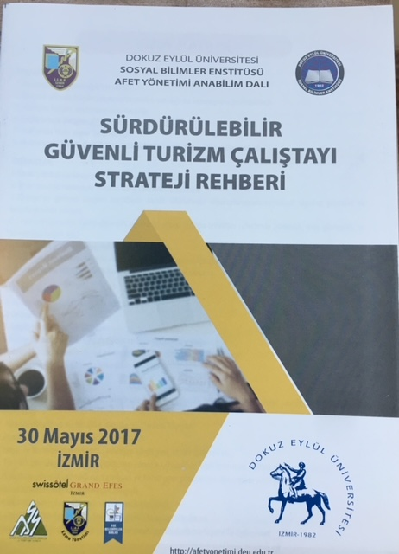

TURİZM ÇALIŞTAYLARIMIZ
https://disk.yandex.com.tr/d/f31EBZFnlgUbw

Slide 15
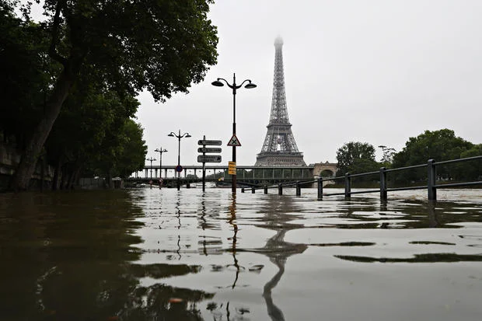
Bu çalıştaylar nasıl geliştirilmiştir?
Seine Nehri'nin taşması ve Louvre Müzesinin kapatılması (2 Haziran 2016), https://www.bbc.com/news/world-europe-36451009 turizm güvenliği ve doğal afetlerde tarihi varlıkların korunması konularının incelenmesi gereğini ortaya çıkarmıştır. İnsan güvenliği yanında
Seller ile uğraşılırken bir terörist saldırı olasılığı da ortaya çıkmıştır.
15 Temmuz 2016'da Nice'de 84 kişi öldü ve bir dizi terörist saldırı, 13 Kasım Paris saldırısı , https://www.bbc.com/turkce/haberler-dunya-36800904
Avrupa'da bir ülkeden diğerine virüs gibi yayılmıştır. Çoğu olay, turist çeken kalabalık bölgelerde gerçekleşmiştir
Kalabalık bölgeler terörist saldırılar için iyi hedefler haline gelmiştir Bu nedenle, sürdürülebilir turizm için yeni güvenlik göstergelerini gözden geçirmenin önemli olduğu gerçeği üzerine çalışmalar yapmak zorunluluk haline gelmiştir.
14 Mayıs 2025 BÜYÜK SEL BASKINLARI FARKINDALIK GÜNÜ

Slide 16
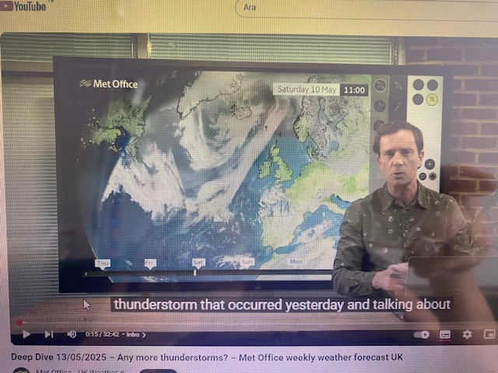
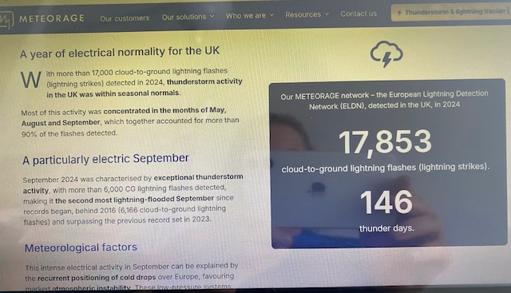
Birleşik Krallık _ Fırtınalar

Slide 17
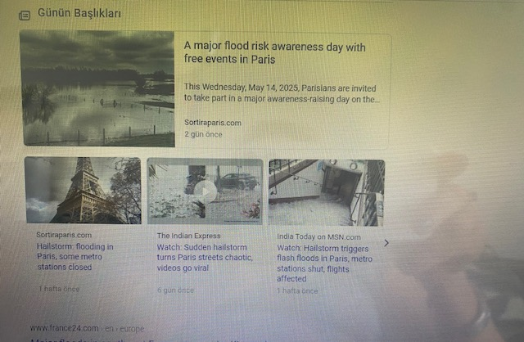
BÜYÜK SEL /SU BASKINLARI FARKINDALIK GÜNÜ

Slide 18
YABANCI ZİYARETÇİ- TURİST AZALMA PANİĞİ
2016 yılında Türkiye'ye gelen yabancı ziyaretçilerin sayısı, 2015 yılına göre% -30.05 azalmış ve böylece 25 milyon 352 bin 213 kişiye gerilemiştir. 2016'te Rusya Federasyonu'ndan gelen turist sayısı gerilemiştir, 2014'da 4.479.049 kişi, 2016 yılında 866.256 kişiye düşmüştür (http://www.tursab.org.tr/) [http://www.tursab.org.tr/dosya/15049/aralik-2016_15049_5443998.pdf erişim 3.03.2017] gerekçe iki ülke arasındaki "siyasi kriz", olup, turizm hareketliliğinde politik kırılganlığa iyi bir örnektir.
2017 yılında gelen turist sayısı %14.5 arttı ancak harcamadılar

Slide 19
TURİZM SEKTÖRÜNDE RİSK FARKINDALIĞI
SWOT/ GZFT (11. plan TÖİKR yararlanılmıştır)
GÜÇLÜ YANLAR YÜKSEK TURİZM POTANSİYELİ KAYNAKLAR | ZAYIF YANLAR /BÜROKRATİK/ İDARİ VE POLİTİK deniz-kum-güneş turizmi
TEHDİTLER CİDDİ HER TÜRLÜ GÜVENLİK TEHDİTLERİ (iklim değişiklikleri, göç, mali kaynak ) Deniz, kıyı (mevzuat güvenlik sağlamıyor, CPK; Deniz yok, dağ yok | FIRSATLAR RİSK FARKINDALIĞIna karşı girişimler (deniz turizmi) SEKTÖREL DESTEK Cumhurbaşkanlığı Politika Kurulları (CPK)

Slide 20
Artık “güvenli turizm” başlığı altında ziyaret edilen mekânların özelliklerini; i) risk içerdiği bilinen bir gayzer, yanardağ etekleri veya büyük dalgalara maruz kalabilecek plajlar ve kıyı alanları, ii)hiç akla gelmeyen ve aniden meteorolojik ve/veya jeolojik nedenlerden kaynaklanan ve tehdit dolu ortamlara dönüşen ziyaret merkezleri, iii) Çeşitli nedenlerle kaotik ortamlar doğduğunda, insan kaynaklı silahlı terör eylemleri için cazip olabilecek alanlar olarak tanımlamak ve güvenlik açıklarını düşünerek turistik faaliyetleri planlamak önem taşımaktadır.

Slide 21
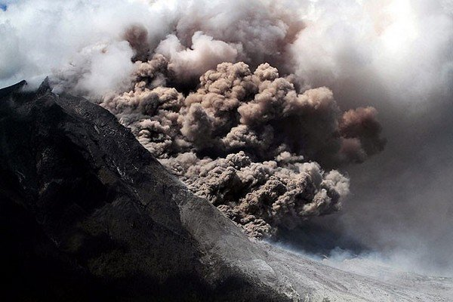
Japonya Ontake Yanardağı Patlaması
27 Eylül , 2014

Slide 22
Japonya Ontake Yanardağı Patlaması
27 Eylül , 2014
Merkezi Japonya'da Ontake Dağı , yüksek göğe gaz ve büyük beyaz tüy gibi kül püsküren ve küllerin çevredeki her şeyi kapladığı bir patlamayı Cumartesi öğleden kısa bir süre önce patlaması gerçekleştirdi. .Turistik bir bölge olanbu alanda, yaklaşık 250 kişi dağın yamaçlarında sıkıştığını, ancak olası tehlike nedeniyle Cumartesi gecesi bir kısmı kendileri aşağı indiler.
Japonya'nın Yangın ve Afet Yönetimi Ajansı göre, 57 ölüm vakası gerçekleşmiştir.
Notes:
lü

Slide 23
Bazı popüler turistik destinasyonlar, doğa kaynaklı tehditleri çekici değerler haline getirmeyi başarabilen stratejiler ile ayakta kalabilmektedir.
-Turizm firmalarının yanısıra, kamu yönetimleri de, idari web sayfalarında güvenli bir turizm deneyimi için talimat ve ilkeleri ortaya koyarak, turistlerde güvenli seyahat duygusunu güçlendiren bilgilendirmeyi önemseyen yapılanmaları, erişilebilir hale getirmiştir.
Dağlık alanlarda turizmin güvenliğini sağlamak adına önceden, optimum nüfus ve araç sayısına dikkat edileceği başta olmak üzere, her alanın özelliğini dikkate alan, ihtiyatlılık ilkesi içinde yapılan çalışmalar, turist adaylarıyla önceden elektronik ortamlarda web sayfalarında paylaşılarak, güven iklimi oluşturulmasına özen gösterilmektedir.

Slide 24
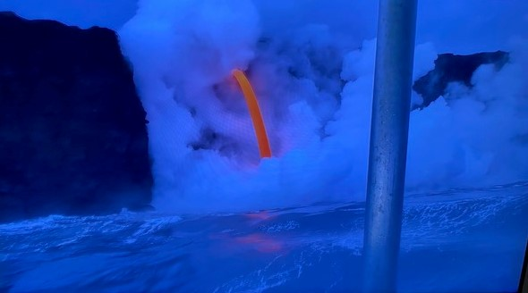
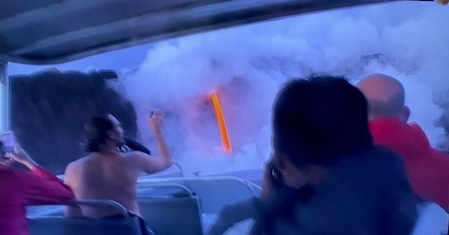
İspanya'nın sömürgesi (14.yüzyıl) Kanarya Adaları grubundan La Palma Adası'nda 19 Eylül'den bu yana aktif olan Cumbre Vieja Yanardağı'nda lav akışı 5 ağızdan ve 10 farklı koldan devam ediyor. Sanayi, Ticaret ve Turizm Bakanı Reyes Maroto, "(La Palma patlaması) turistleri adaya çekebilecek bir fırsat"
19 Eylül 2021

Slide 25
Son tarihler gelişimi/Turizmde gerilemeler
Turizm geliri 2018 yılında bir önceki yıla göre %12,3 artarak
2019 %17 artarak
2020 %65,1 azalarak
------------------2021 24 milyar dolar (21.12.2021)
…………………..2022 34 milyar dolar tahmin
BBBşk,Alpaslan Çakar
COVID ETKİSİ

Slide 26
Onikinci Kalkınma Planı (2024-2028)
11. Planda Covid gerilemeye yol açtı 12. Planda da, ekonomik ve jeopolitik zorluklar ve yeni belirsizlikler gibi başlıklarda içerik değerlendirme size kalmış.
Ulaşım ve konaklama maliyetlerinin arttığı, kültür turizmi gelirlerinde de zayıflama (s.43) yaşandığı
Uluslararası turizm gelirleri toparlanıyor ?
2019 yılında 38,9 milyar dolar ve turist sayısı 51,8
2021 toparlanma …
2022 46.5 milyar dolar ve turist sayısı 51,4

Slide 27
2053 yılına doğru
Vizyon : Yapay zeka, gelişmiş dijital teknoloji
DÜNYA DESTİNASYON LİSTESİNDE İLK ÜÇ SIRADA YER ALMAK
Spor, sağlık, orman turizmi ve 12 ay süreklilik
Turizm ve iklim değişikliğe uyum kapasitesi artırılacaktır.
2022 Dünya Turizm ve Seyahat Konseyi :
Paris/Fransa, Pekin/Çin, Orlando/Florida, Şanghay/Çin (otel geceleme ve müze biletleri göstergelerde yok)
EN ÇOK ZİYARET EDİLEN : BANKONG, İSTANBUL, LONDRA , HONG KONG

Slide 28
Güvenlik konusunda iki temel unsur
Güvenlik konusu iki temel değişmeyi içermektedir: (i) tesislerin güvenliği (turist) ve
(ii) terörist saldırılar ve doğa kaynaklı afetler açısından ülkenin/bölgenin güvenliği.
Ayrıca, turizm sektörünün ulusal ve sınır ötesi etkilere açılımı ile oluşan "sektörel güvenlik açığı" da dikkate alınmalıdır. (ülke-küresel ilişkiler)
EN GÜVENLİ KENTLER ABU DAHABİ, ÇİN KENTLERİ, TÜRKİYE’DEN ESKİŞEHİR

Slide 29
Turizm -Güvenlik ilişkisi
Turizmin ilk formları temelde "çevre kirliliğinin antropolojik kaynaklarını önleme (daha ziyade, turizm alanlarında kirliliği önleyen çevresel kaliteyi iyileştirme hedefleri oluşturmaya dayalı iken ",
2000’lerde küresel ısınmanın/iklim değişikliğinin etkisini düşünerek, terörizm ve doğa kaynaklı afetler ve virüs-pandemi gibi stratejik çoklu çevresel risk analizlerinin yanı sıra her iki kaynak bütünlüğünde aynı anda kritik konuların da incelendiği bir araştırma alanı haline gelmiştir.

Slide 30
ULUSLARARASI TEMALAR :
“Sürdürülebilir Turizm” hareketlerinin farkındalık gelişmesini gösteren uluslararası toplantılardaki temalar kısaca incelendiğinde 4 Kasım 1966, “Uluslararası Turist Yılı”, 15 Aralık 1998, “2002'nin Uluslararası Ekoturizm Yılı Olarak İlanı”, 20 Aralık 2010, “Küresel Turizm Etiği İlkeleri”, 20 Aralık 2013, “Sürdürülebilir Turizm” ve Orta Amerika'da Sürdürülebilir Kalkınma ”ve 19 Aralık 2014 yılında ise, “Yoksulluğun Ortadan Kaldırılması ve Çevrenin Korunması İçin Eko-Turizm” de dâhil olmak üzere sürdürülebilir turizmin teşvik edilmesi, öne çıkmıştır. Birleşmiş Milletler 70. Genel Kurulu 2017 yılını, “Uluslararası Sürdürülebilir Turizm Yılı” ilan etmiştir.

Slide 31
Explore the world, but leave only footprints.
Dünyayı keşfedin ama sadece ayak izlerinizi bırakın.
2021 Kapsayıcı Büyüme için Turizm
27 Eylül 2022 yılı teması “Turizmi Yeniden Düşünmek: Krizden Dönüşüme” derken dağlık alanlara da vurgu yapılarak «Uluslararası Sürdürülebilir Dağ Kalkınması» yılı sloganı öne çıkarılmıştır.
2023 yılı teması , “Turizm ve Yeşil Yatırım”-UNWTO olarak ilan edilmiştir.
2024 yılı teması : «Turizm ve Barış»
2025 yılı teması : «Turizm ve Sürdürülebilir Dönüşüm»

Slide 32
GELECEK SENARYOSUNDA TURİZM GÜVENLİĞİ
Turizm rekabet ve beraberliği/işbirliği bir arada sağlaması gereken bir sektördür. Mümkün olan en az ve hatta sıfır emisyon için dijital ortamlar yaratmak bir yöntemsellik olarak karşımıza gelmektedir. Tabiki bu bir sistem bütünü olarak, “akıllı kent” kavramının üzerinde çalışılması gerektiğini karşımıza getirmektedir. Ayni zamanda güvenli ortamları tehdit eden açığı bulma ve kritik altyapı hizmetlerine zarar veren “hack” kavramına da işaret etmektedir. Bu bakımdan dijital konuları yeni risk alanlarına da işaret etmektedir.
Turizme bağlı gelir dağılımı nasıl sağlanacak ve uzlaşılacaktır?. Konusu aşılması gereken önemli bir eşiktir. Kim yüzyüze seyahat içinde kalacak, kimler dijital dünyada turist olacaktır konusunda geliştirilmiş eylem planları için gerekli veri toplama metotları aracılığıyla (çalıştay , beyin fırtınası vb), disiplinlerarası bir yaklaşımla hızla çalışmaların sürdürülmesi önem taşımaktadır.

Slide 33

ULUSLARARASI ilişki ağları
Türkiye için ne kadar işlevsellik sağlıyor?
Dağ Eğitimi ve İnovasyon Manifestosu (MEIM)
https://www.unimontagna.it/en/networking/international-level/expo-2020-dubai/mountain-education-innovation-manifesto-meim/
Expo 2020 Dubai'deki “İklim ve Biyoçeşitlilik” haftası sırasında Dağ Eğitimi ve İnovasyon Manifestosu (MEIM), Dağ Ortaklığının/Mountain Partnership üyesi olan Milan Üniversitesi – UNIMONT tarafından sunulan, dağlar için sürdürülebilir kalkınmayı teşvik etmek için tavsiyeler içeren, dünya çapında 28 ülkeden 100'den fazla gencin katıldığı bir istişarenin sonucu olan stratejik bir belgedir.

Slide 34
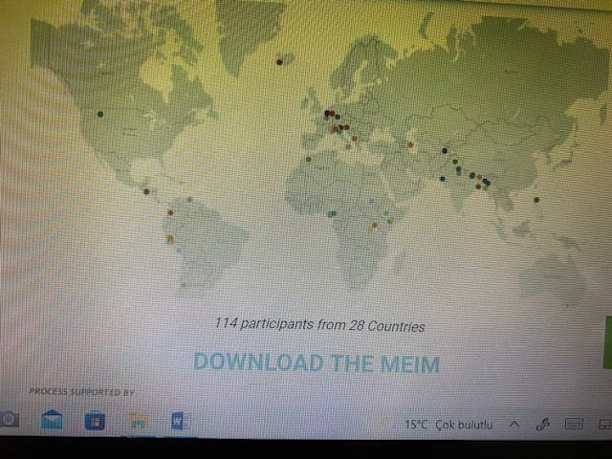
Dağ Eğitimi ve İnovasyon Manifestosu (MEIM) imzalayan ülkeler

Slide 35
Manifesto içeriği _kamu politikası
Manifesto fikri, eğitimin insanlara dağlık bölgelerde canlı bir gelecek inşa etme araçlarını sağlamada hayati bir rol oynadığı inancından doğdu.
Bu nedenle MEIM, dünya çapında politika yapıcıları ve eğitim temsilcilerini, dağlık bölgelerde yaşayan gençlerin ifade ettiği ihtiyaçlar doğrultusunda politikalar, müfredat ve okul programları geliştirmeleri için desteklemeyi amaçlamaktadır.
Doğa kaynaklı tehlike riski giderek artarak insan yerleşimlerinin olduğu bölgelere baskı uygulamaktadır. Kış turizminin kârlılığı, çoğunlukla yerel ekonomileri etkileyen sıcaklık artışından dolayı azalmaktadır.

Slide 36
Turizm ilişkisi –gençler ne istiyor ?
okul programlarının bölgelerimize değer getirebilecek projelerle ilişkilendirilmesi ve yerel toplulukların geliştirilmesi
Örneğin, kültürel ve doğal miraslarının anlaşılmasını ve değerlenmesini teşvik etmenin bir yolu olarak dağlık alanlarda sürdürülebilir turizmle ilgili deneyimlerin tanıtılması,
en ücra dağ köyünde bile tüm gençlere teknoloji ve altyapılara ücretsiz ve kaliteli erişim sağlamaya ek olarak kentler ve dağlık alanlar arasındaki bölgelerarası uçurumu azaltarak dağ topluluklarının ihtiyaçlarına yönelik teknoloji transferi ve teknoloji uyarlamalarını teşvik etmek.
TURİZM: TARIM TOPRAKLARININ, ORMANLARIN VB TAHRİP OLMASI VE SÖMÜRÜLMESİNE KARŞILIK GELEN BİR KAVRAM DEĞİLDİR.

Slide 37
Hukuki Yapılardaki Bozulmalar
Kendi doğal ve kayıtlı topraklarımızda üretim yapılması engelleniyor ve bu sadece iklim değişikliğiyle ilgili değil. Bunun nedeni, çiftçilerin idari kamulaştırma kararları nedeniyle topraklarından uzaklaştırılması ve yetkililerin tarım yerine konut veya bir çeşit yapılaşma olan turizm projelerine odaklanması. Bu eylemlerin hepsi Anayasamıza aykırıdır.
44 ve 45. maddeler çiftçileri ve değerli toprakları tarım dışı faaliyetlerden açıkça koruyor ancak ne yazık ki bu yasalar gerektiği gibi uygulanmıyor.
Bu hatalı siyasi ve idari tutumun bir sonucu olarak doğal kaynaklar zarar görüyor, gıda güvenliği olumsuz etkileniyor ve halk huzursuz ve yoksul hale geliyor. 2001 yılında yapılan anayasa değişikliği Anayasanın temel felsefesine aykırı nitelikteydi. Tarım reformunun uygulanması, büyük enerji ve sulama projeleri, konut projeleri, yeni ormanlar dikilmesi, kıyıların korunması ve turizm amaçlı kamulaştırmalar… (Anayasa m.46-Değişik:2001-4709718) Bunların hepsi, çiftçilerin topraklarının halkın aleyhine olacak şekilde gizlice ellerinden alınması için yapılan değişiklikle ortaya konan ince dokunuşlardır.

Slide 38
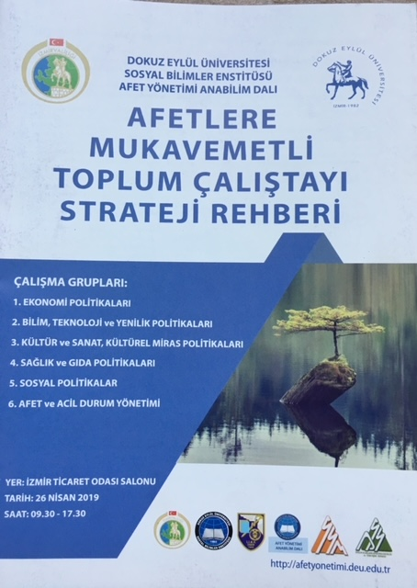
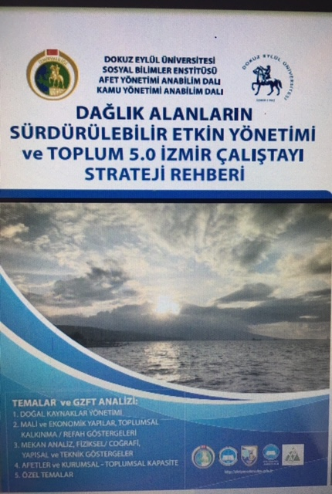
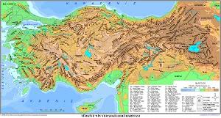
Türkiye bir dağlık alan ülkesidir.
https://disk.yandex.com.tr/d/f31EBZFnlgUbUw

Slide 39
Turizmde kaliteyi sağlamak için emniyet ve güvenlik önemlidir.
Türkiye, farklı tipte turizm hareketleri için önemli potansiyele sahip çekici bir ülkedir. Ancak, giderek insan ve doğa kaynaklı afetler, özellikle
-iklim değişikliğine bağlı olarak doğa kaynaklı afetler önemli hale gelmektedir.

Slide 40
Değerlendirme 1
Son zamanlarda, "sürdürülebilir güvenli turizm" çoğu ülkede sık görülen bir sorundur.
Güvenli turizme ve turistik bölgeler-coğrafi ilişkilere yönelik entegre stratejik risk /kriz eylem planları Türkiye'de geliştirilmemiştir.
Stratejik çevresel ve beşeri risk analizine bağlı olarak ve sosyal sorumluluklara katkıda bulunan çok yönlü eylem planlarının geliştirilmesi, en yüksek önceliğe sahiptir.
"Güvenli turizm için hangi stratejik model tipleri bilinmekte ve kullanılmaktadır?", "Gerçekten kullanılmakta mıdır?", "Turizm Yönetişimi ve yönetimi ne kadar işlevseldir ?" sorularının araştırılması için gerekli verileri elde etmek önemlidir.

Slide 41
Değerlendirme 2
Sürdürülebilir güvenli turizm için sosyal-politik bilincin yanı sıra yerel ve merkezi idari kapasiteyi arttıran ve bazı önemli sorunlara odaklanan stratejik taktiksel çalışmaların geliştirilmesi beklenmektedir.
Bu şekilde, yönetimden kaynaklanan olası risklerin yurtiçi ve yurtdışı turizm faaliyetlerine olumsuz etkilerinin ortadan kaldırılabileceği öngörülmektedir.
Üniversitelerin ve diğer kurum /kuruluşların toplumsal kurumsal sorumlulukları paydaş olarak nedir. Üniversiteler en uygun modelin oluşturulmasını desteklemeli ve idari makamlar uygun bir yasal düzenlemeye yardımcı olmalı; yerel yönetimler ve sivil toplum örgütleri, yerel düzeyde dinamik ve gerekli rolleri yürütmelidir.
Bu yapılar ve roller ne kadar işlevselliğe hizmet etmektedirler. Bu konuda protokoller yapılması önemlidir.
Stratejik planlarda geliştirilmiş durum tespiti ve eylem planlarına genel olarak yer verilmiştir.

Slide 42
Tespitler
Görülen o ki, artık turizmde rekabet alanı, “güvenli turizm” ya da “güvenlikte rekabet” ilkelerini de kapsamaktadır.
Güvenlik konusu; kıyı, dağlık alan gibi hangi coğrafi mekân olursa olsun, turizmde başarı için önemsenmesi gereken, insan ve doğa kaynaklı farklı afet tiplerini dikkate almalıdır.
Toplumsal, kurumsal ve yerel kapasite ile sağlanan dirençlilik, aslında “refah” kavramı ile ilişkili disiplinlerarası ve sektörlerarası işbirliğinin önemli bir değer olarak kabul edilmesine bağlıdır.

Slide 43
Tespitler
Bu işbirliğinde; riskli alan ve konuların tespiti, doğal, teknolojik, sosyal, beşeri, politik koşulların kontrolü;
Rasyonel plan/akılcı , politika ve yöntemlerin geliştirilmesinin sağlanması;
Yasal karar alıcı ve uygulayıcıların eğitimi dâhil, her detayın düşünülerek yönlendirilmesi, farkındalığın artırılması ve bir kültür olarak topluma benimsetilmesi önemlidir.
Bu farkındalıkta kamu, özel ve sivil paydaşların her biri yerel, ulusal ve uluslar arası düzeyde turizmin evrensel etik kodlarında yer alan sorumluluklara sahiptir.

Slide 44
Taktiksel Emperyalizm
Gıdada yaşanan «şunu dikme, ekme bunu dik, ben üretiyorum, sen üretme anlayışı
Turizm faaliyetlerinde de var mıdır ?
Kıyılarımızda neden Yunan adaları benzeri turlar yok … sürekli cebimizden bilerek veya bilmeyerek başka devletlerin sektörlerini beslemekteyiz.

Slide 45
Taktiksel Emperyalizm : temel davranışları
i)kendinde olmayıp, başka bir ülkede olan kaynaklara sahip olma,
ii) kendinde olanı koruma (sürdürülemez enerji kaynakları gibi), uygun gördüğü bir zaman kullanmaya erteleme ve ihtiyaçları başka ülkenin kaynaklarından karşılama,
iii) başka ülkenin kaynaklarını zor kullanarak kullandırmama ve uygun bir zaman kullanım için bekletme.
Egemen ülkenin, sömürdüğü ülke içinde uyguladığı bölgesel gelişme teorileri için de aşağı yukarı benzerdir.
Ancak emperyalist alışveriş, görünürde, halk istese de istemese de, her iki ülkenin yönetimlerinin rızası ve uzlaşması ile ortaya çıkan bir ticari alışveriştir.
Sömürülmeyi kabul eden ülkede, yönetimin, halkına izah ettiği bir kalkınma iradesi bulunmaktadır. Bu tip bir anlaşma, kalkınma vaadi ile ülkeleri daha da yoksullaştırmaya iten bir ekolojik emperyalizme yol açtığı genel bir yaklaşımdır.
Teknolojik gelişmelerden destek alarak, geliştirilmiş baskı ve korkutma modelleri ile desteklenen hileli seçimler yoluyla, idare sömürülmeyi kabul ettiren hibrit modeller de oluşturabilir.

Slide 46
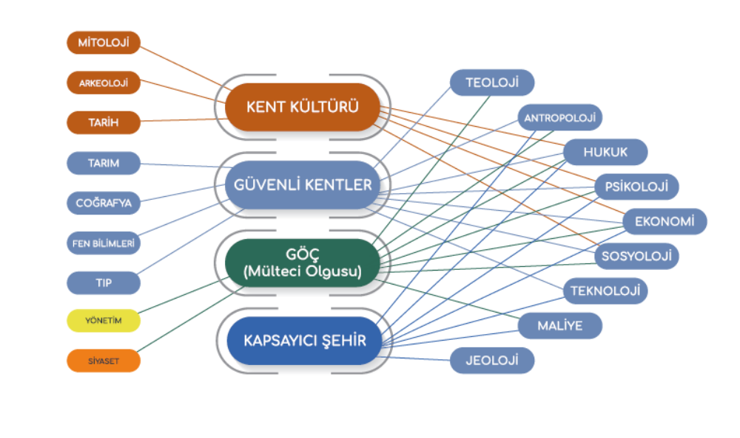

Slide 47

İLGİNİZE TEŞEKKÜR EDERİM

